Slide 1

Основные приемы безопасного роспуска вагонов

Slide 2
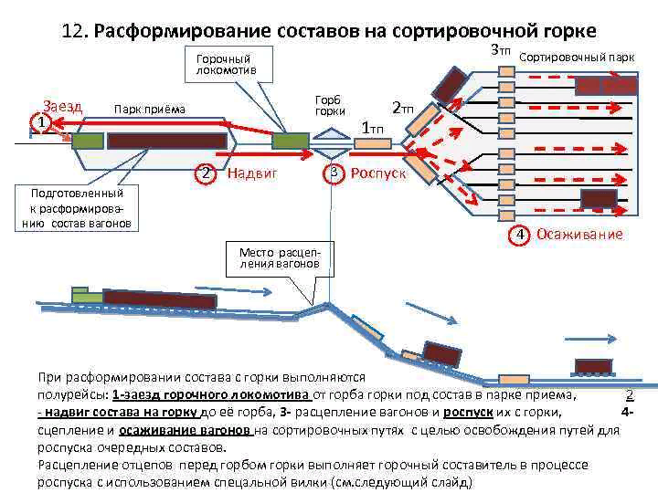

Slide 3
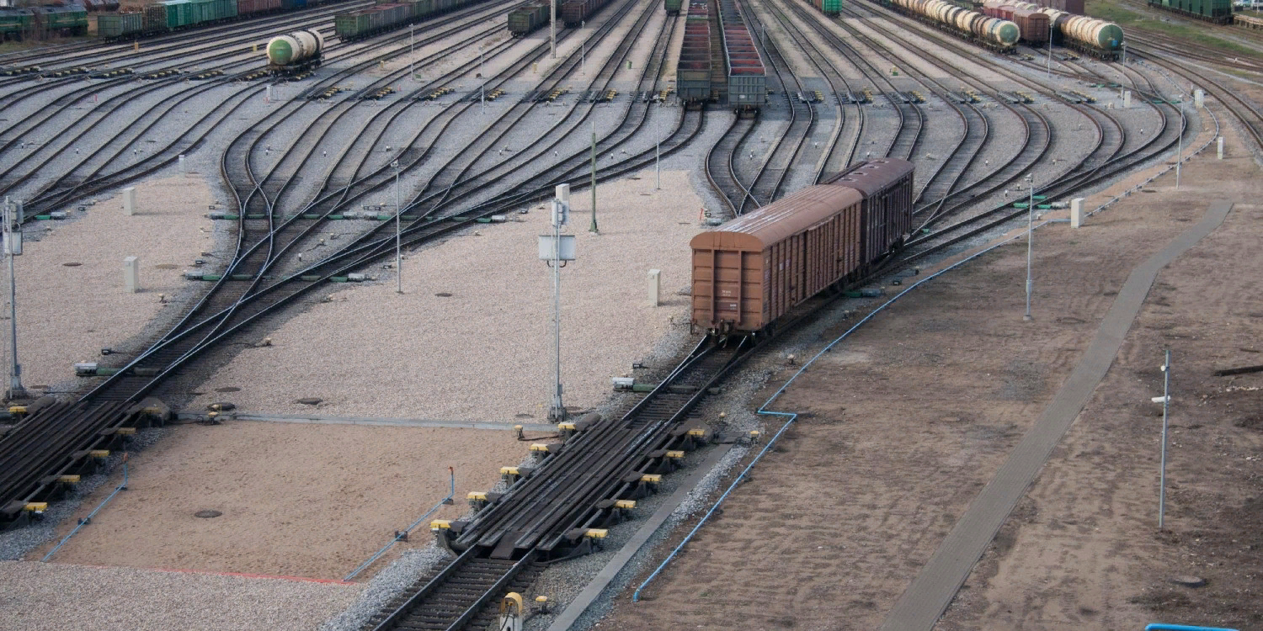
Основные приемы безопасного роспуска вагонов
Основным принципом работы сортировочной горки является свободный спуск скатывающихся с нее вагонов. В парке ПП состав предварительно расцепляется на группы вагонов, или отцепы. Затем состав локомотивом надвигается на горку. Пройдя горб горки, отцепы под действием собственного веса скатываются по путям распределительной зоны и направляются на предназначенные для них пути парка СП, где из них формируются поезда.

Slide 4
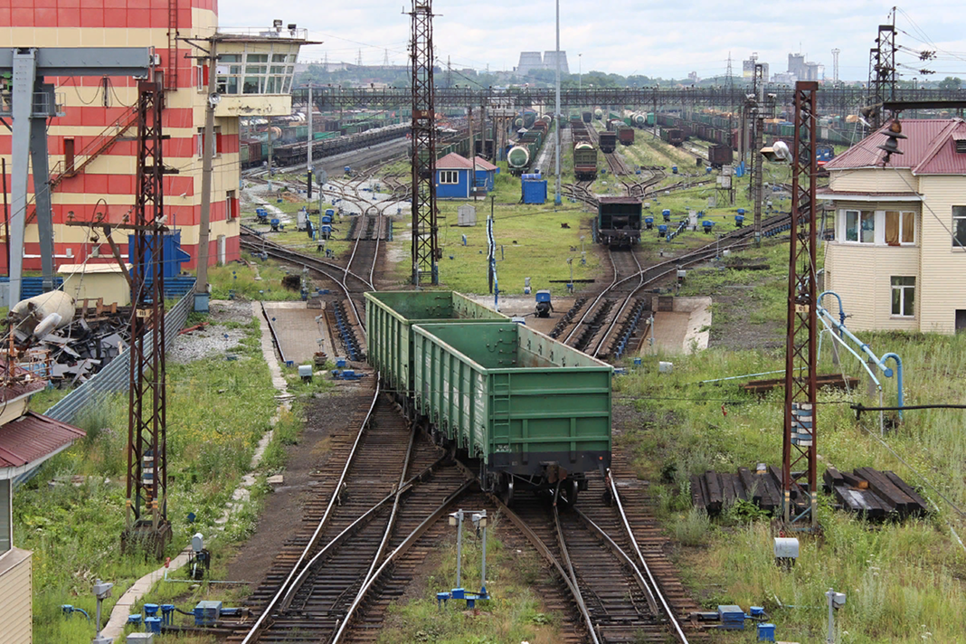
Основные приемы безопасного роспуска вагонов
Скорость скатывания различных отцепов неодинаковая (у груженых вагонов она больше, у порожних меньше). Поэтому некоторые отцепы следует притормаживать, чтобы не было нагонов хорошими бегунами плохих и после спуска с горки отцеп остановился в необходимом месте на подгорочном пути.

Slide 5
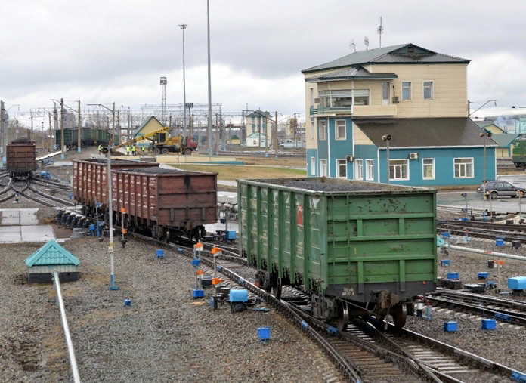
Основные приемы безопасного роспуска вагонов
В случае скатывания хорошего бегуна за плохим хороший может нагнать плохой раньше, чем тот пройдет стрелку, разделяющую маршруты их следования, и оба отцепа пойдут по одному маршруту. Нормальный роспуск нарушится, и после окончания оператору придется маневровым порядком переставлять такой отцеп («чужак») на «свой» путь.

Slide 6
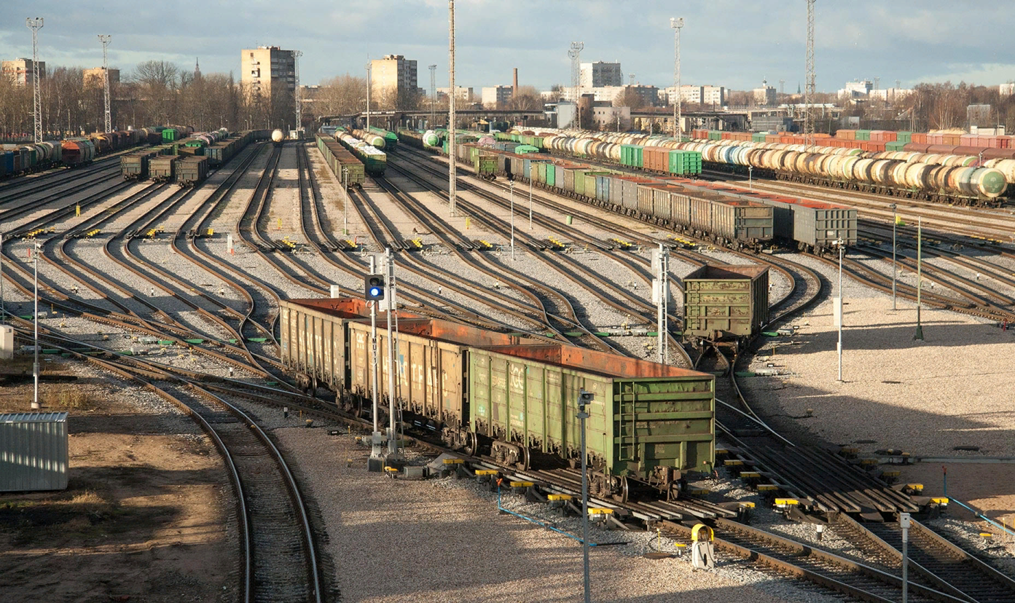
Основные приемы безопасного роспуска вагонов
Для повышения перерабатывающей способности горки роспуск вагонов необходимо вести с возможно меньшими интервалами между скатывающимися отцепами. Из-за сложности этого процесса оператор не в состоянии правильно регулировать интервалы, поэтому требуется механизировать и автоматизировать работу горки.

Slide 7
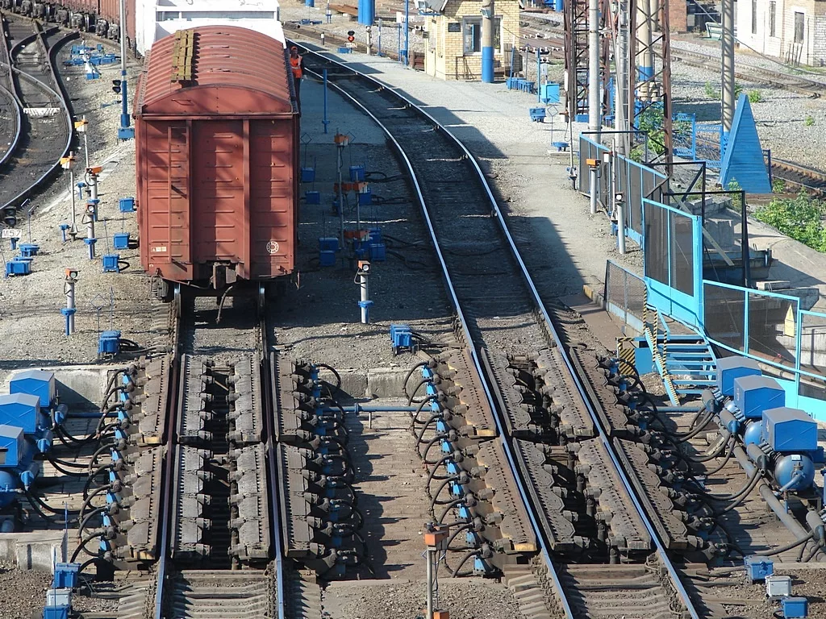
Основные приемы безопасного роспуска вагонов
При механизации в горочную централизацию включают стрелки распределительной зоны и устанавливают вагонные замедлители, с помощью которых оператор тормозит хороших бегунов, не допуская нагона ими плохих, а при входе на подгорочные пути исключает «бой» вагонов.

Slide 8
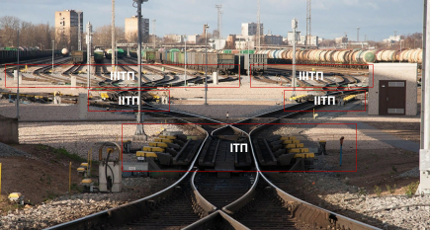
Основные приемы безопасного роспуска вагонов
Механизация торможения началась с размещения замедлителей на первой тормозной позиции IТП. Опасный и тяжелый труд регулировщика скорости движения вагонов был частично механизирован. Затем замедлители были установлены на второй тормозной позиции IIТП после первой стрелки. Есть сортировочные горки с замедлителями на третьей IIIТП и даже на IV тормозных позициях.

Slide 9
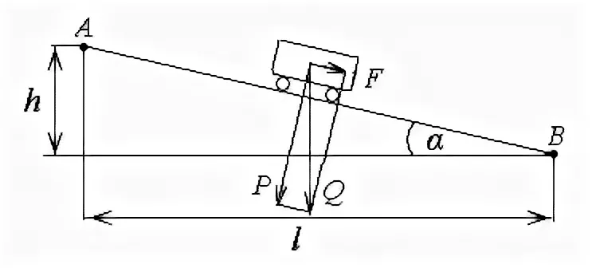
Основные приемы безопасного роспуска вагонов
На отцепы, скатывающиеся с сортировочной горки, действуют силы сопротивления движению. Сила сопротивления движению в кгс (килограмм-сила), приходящаяся на 1 тс (тонна-сила) веса вагона, называется суммарным удельным сопротивлением движению вагона (w).

Slide 10
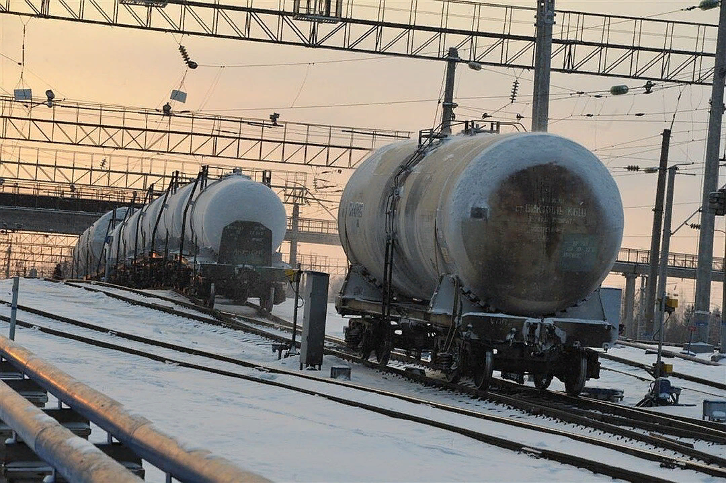
Основные приемы безопасного роспуска вагонов
Суммарное удельное сопротивление движению вагонов зависит от большого числа факторов: состояния ходовых частей, скорости движения, веса, типа и формы вагона, конструкции и состояния рельсовых путей, направления и скорости ветра, температуры наружного воздуха и других факторов.

Slide 11
Основные приемы безопасного роспуска вагонов
Характеристики | Числовые характеристики расчетных бегунов (вагонов)
 | ОП | П | Х | ОХ
Расчетный вес q, тс | 22 | 25 | 70 | 85
Основное удельное сопротивление w_{о}, кгс/тс | 4,5 | 4,0 | 0,8 | 0,5
Значения основного удельного сопротивления движению расчетных бегунов (очень плохой – ОП, плохой – П, хороший – Х, очень хороший – ОХ) принимаются вне зависимости от температуры наружного воздуха применительно к весовым категориям одиночных вагонов по таблице 1.

Slide 12
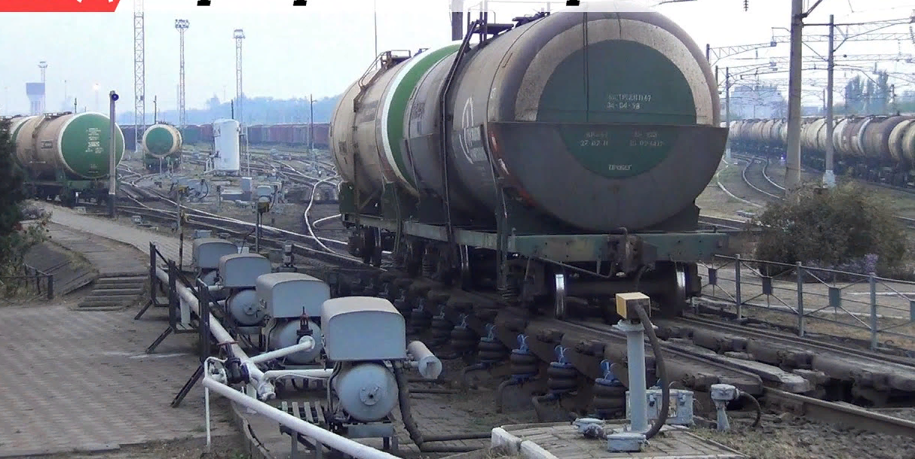
Основные приемы безопасного роспуска вагонов
При движении по стрелкам и кривым участкам пути возникают дополнительные силы сопротивления в результате ударов на стыках и воздействия гребня колеса на боковую поверхность головки рельса, которые зависят от радиуса кривых и скорости движения отцепа. Дополнительное удельное сопротивление от стрелок при движении отцепа на боковой путь составляет в среднем 1,6 кгс/тс и марке крестовины 1/9 и 2,5 кгс/тс при марке 1/6.

Slide 13
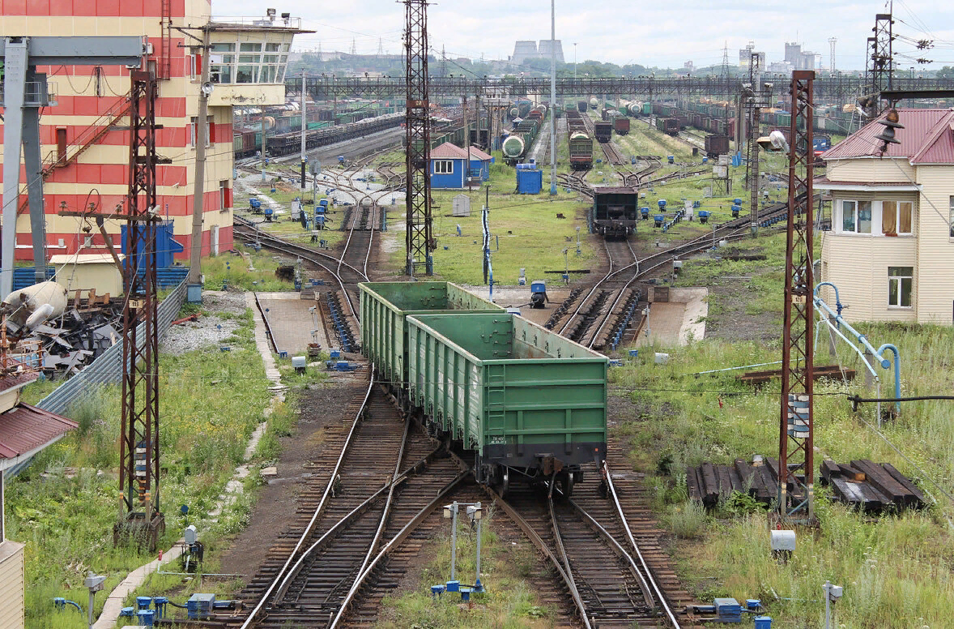
Основные приемы безопасного роспуска вагонов
Дополнительное сопротивление от кривой при скорости движения отцепа до 14 км/ч, увеличении радиуса с 200 до 800 м для вагонов любого веса уменьшается с 2,5 до 0,7 кгс/тс, т. е. в 3,5 раза. Как видно из приведенных данных, дополнительное удельное сопротивление от стрелок и кривых в ряде случаев бывает больше, чем основное сопротивление. Это необходимо учитывать при определении требуемой скорости выхода отцепов из тормозных позиций на участки пути со стрелочными переводами и кривыми.

Slide 14
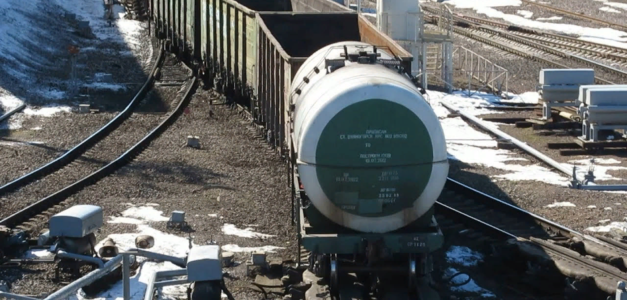
Основные приемы безопасного роспуска вагонов
Определенное влияние на скорость движения вагонов оказывает ветер. Встречный ветер увеличивает суммарное сопротивление движению вагонов, попутный уменьшает это сопротивление. Боковой ветер, дующий под углом 15—30° к направлению оси пути, действует не только на торцовую, но и на боковую поверхность вагонов. Он может оказать более значительное воздействие, чем встречный или попутный ветер.
Действие ветра тем заметнее, чем меньше вес вагона и больше поверхность его кузова. Поэтому особенно сильно это влияние сказывается на движении порожних и легковесных крытых вагонов. Меньше всего ветер влияет на платформы с тяжелыми малогабаритными грузами.

Slide 15
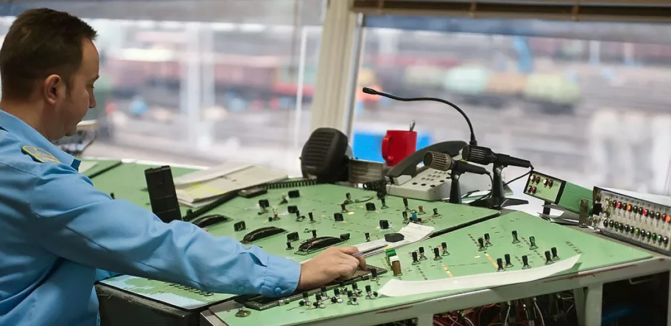
Основные приемы безопасного роспуска вагонов
Оператор в процессе роспуска должен уметь правильно оценивать ходовые свойства отцепов, а также визуально определять степень влияния на скорость их движения различных внешних факторов. Этим достигается повышение качества регулирования скорости скатывания отцепов.

Slide 16
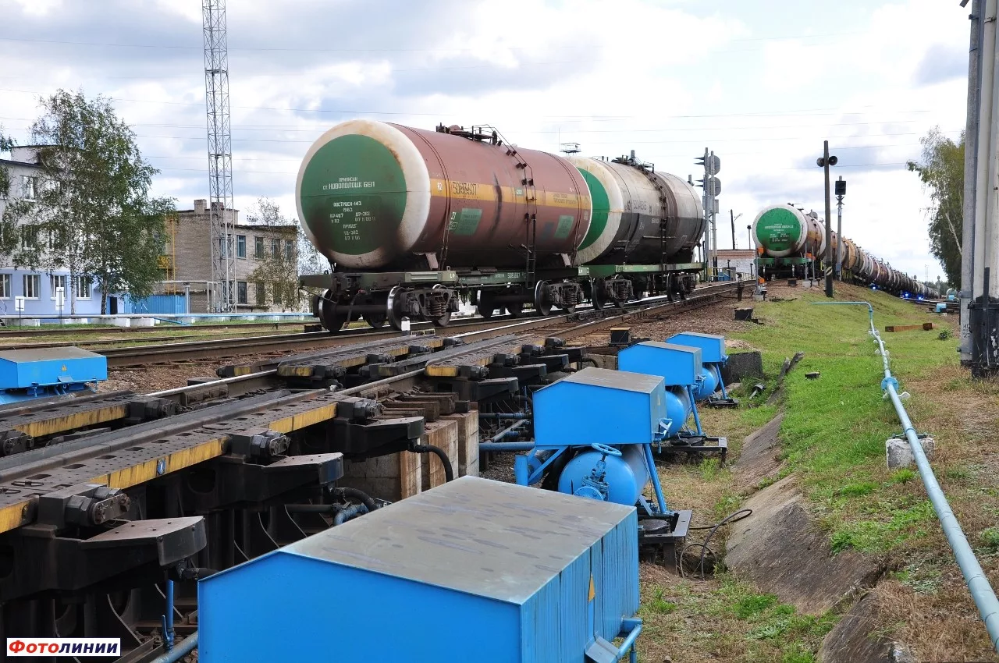
Основные приемы безопасного роспуска вагонов
При скатывании вагонов с сортировочной горки должны быть соблюдены следующие основные условия:
1. своевременное приготовление маршрутов скатывания отцепов в полном соответствии с программой роспуска;
2. необходимые интервалы между отцепами на разделительных стрелках, которые требуются для своевременного перевода стрелки очередному отцепу;
3. допустимые скорости входа вагонов на тормозные позиции и скорости их соударения с вагонами на подгорочных путях.

Slide 17
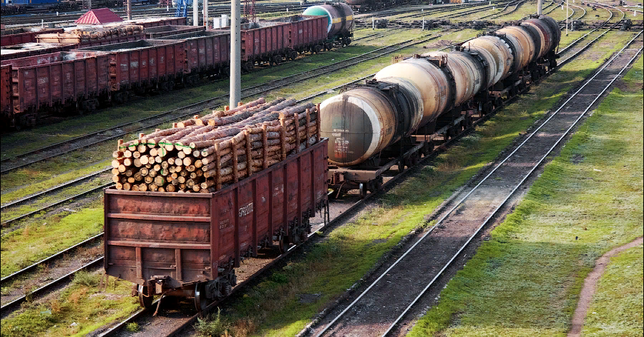
Основные приемы безопасного роспуска вагонов
Нарушение первого и второго условий приводит к появлению на путях «чужаков», которые ошибочно попадают на них из-за невозможности своевременного приготовления для них маршрутов движения, нарушение третьего — к повреждению вагонов, грузов. Два последних требования должны выполняться при регулировании скорости скатывания вагонов на тормозных позициях.

Slide 18
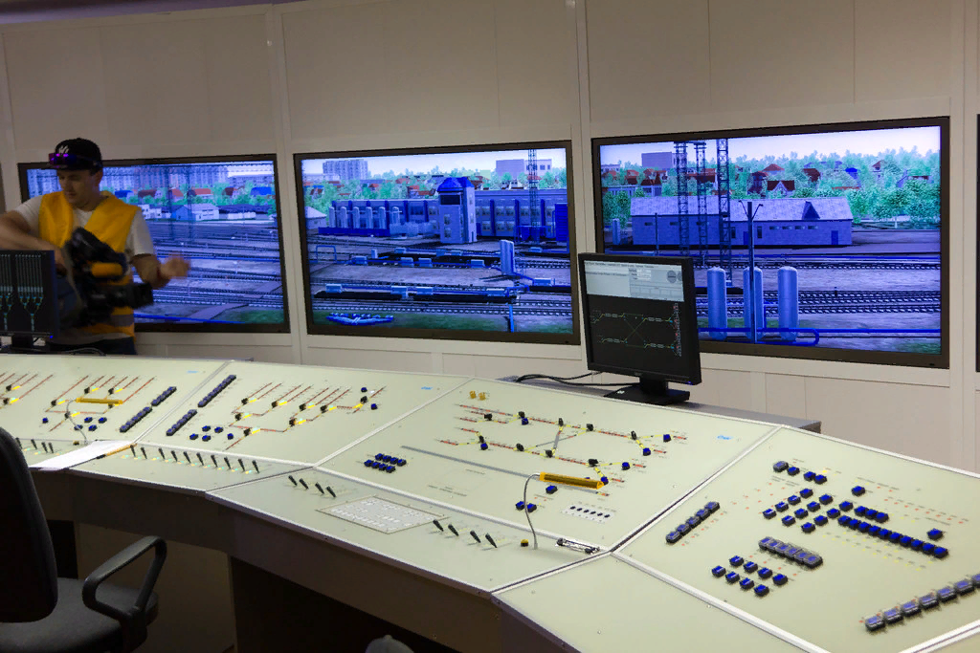
Основные приемы безопасного роспуска вагонов
На автоматизированных горках тормозные механизмы управляются автоматически по сигналам, поступающим от соответствующей аппаратуры. Операторы контролируют работу автоматики и при необходимости вносят корректировки в процесс роспуска; ручное вмешательство операторов в процесс управления допускается в случаях, указанных в инструкциях о порядке пользования устройствами автоматики.
Число и мощность тормозных средств для каждой сортировочной горки определяются в зависимости от высоты, плана и пофиля горки и подгорочных путей, структуры вагонопотоков и др.

Slide 19
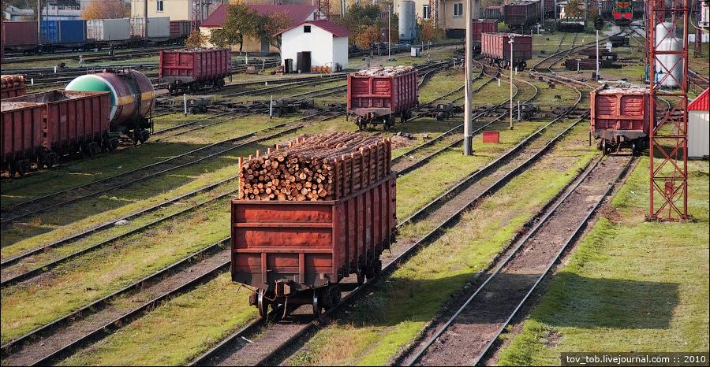
Основные приемы безопасного роспуска вагонов
Скорость подхода отцепа вагонов к другому отцепу в подгорочном парке, а также при маневрах толчками должна быть не более 5 км/ч (1,4 м/с), а для вагонов с грузами отдельных категорий, требующими особой осторожности - не более 3 км/ч (0,8 м/с).

Slide 20
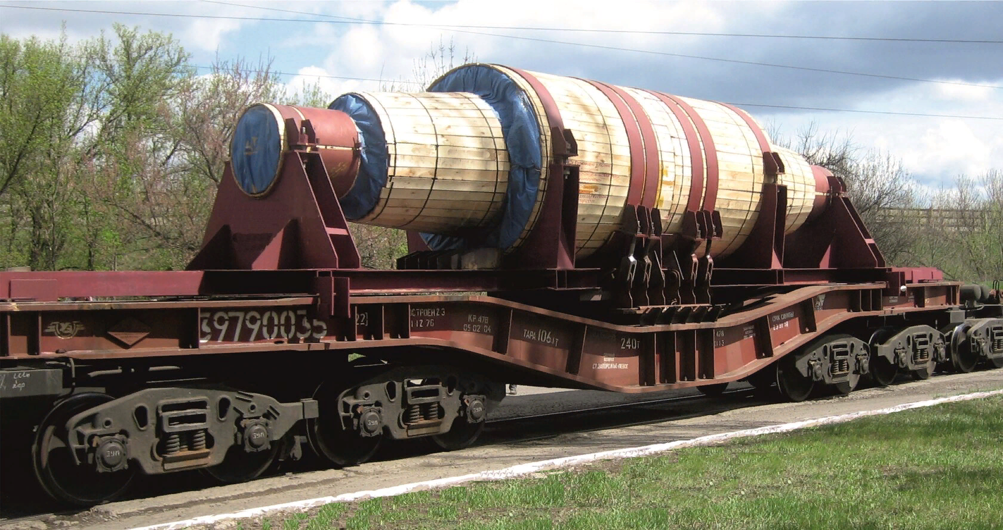
Основные приемы безопасного роспуска вагонов
Не допускается распускать с горки:
1) вагоны с грузами отдельных категорий, указанных в Правилах перевозок грузов на железнодорожном транспорте и Правилах перевозок опасных грузов по железным дорогам, утвержденных Советом по железнодорожному транспорту государств - участников Содружества, протокол от 05.04.1996 №15 (с изменениями и дополнениями);

Slide 21
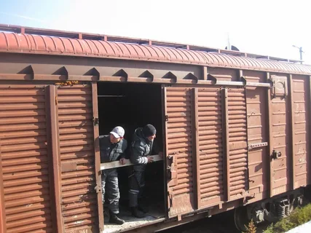
Основные приемы безопасного роспуска вагонов
Не допускается распускать с горки:
2) вагоны, занятые людьми, кроме вагонов с проводниками (командами), сопровождающими грузы;
Перед роспуском с горки вагонов с проводниками (командами), сопровождающими груз или живность, а также перед началом производства маневров толчками с такими вагонами проводники и команды должны быть предупреждены составителями поездов о предстоящих маневрах.

Slide 22
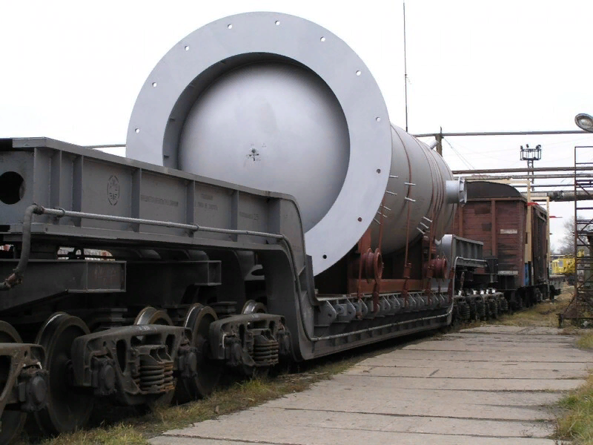
Основные приемы безопасного роспуска вагонов
Не допускается распускать с горки:
3) платформы и полувагоны, загруженные грузами боковой и нижней негабаритности 4-й, 5-й, 6-й степеней и грузами с верхней негабаритностью 3-й степени и сверхнегабаритными, груженые транспортеры;

Slide 23
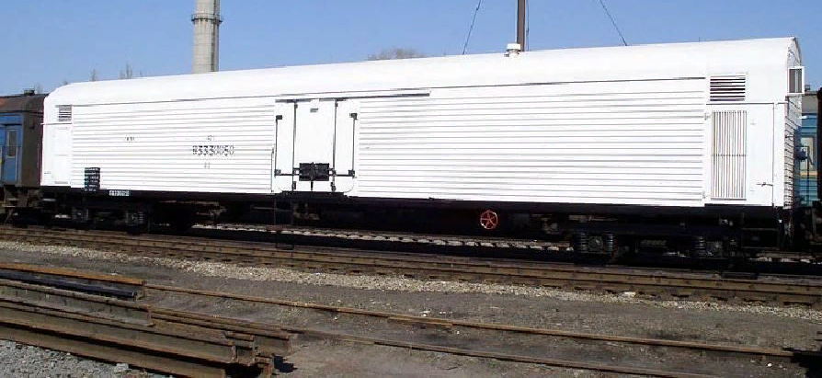
Основные приемы безопасного роспуска вагонов
Не допускается распускать с горки:
4) локомотивы в недействующем состоянии, моторвагонный подвижной состав, составы рефрижераторных поездов, пассажирские вагоны, краны на железнодорожном ходу;
5) вагоны и специальный железнодорожный подвижной состав, имеющий трафарет или отметку в перевозочных документах "С горки не спускать";

Slide 24
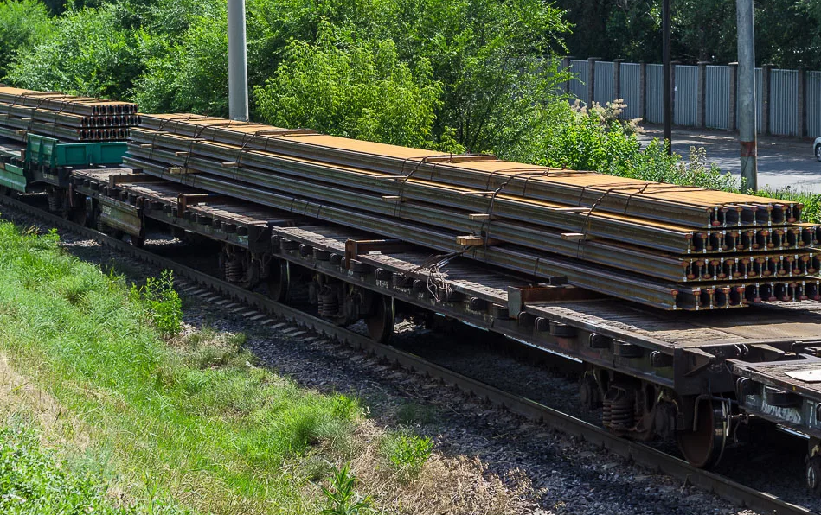
Основные приемы безопасного роспуска вагонов
Не допускается распускать с горки:
6) сцепы из двух платформ, загруженных рельсами длиной 25 м и другими длинномерными грузами.
Указанный железнодорожный подвижной состав может быть пропущен через сортировочную горку только с маневровым локомотивом.

Slide 25
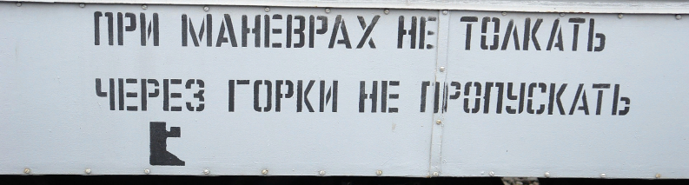
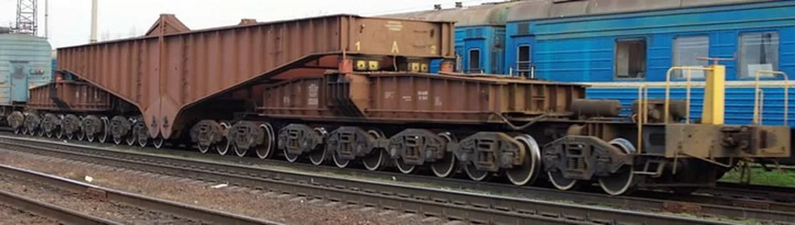
Основные приемы безопасного роспуска вагонов
Не допускается пропускать через сортировочные горки:
1) груженые и порожние транспортеры, имеющие 12 и более осей;
2) груженые транспортеры сцепного типа грузоподъемностью 120 т при наличии в сцепе одной или двух промежуточных платформ;
3) железнодорожный подвижной состав, имеющий трафарет "Через горку не пропускать".

Slide 26
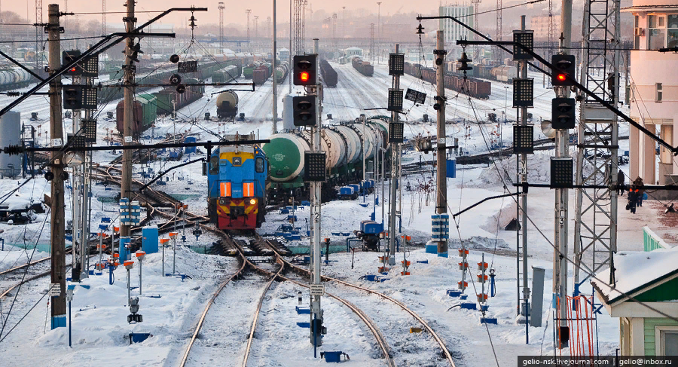
Основные приемы безопасного роспуска вагонов
Скорость роспуска вагонов на сортировочных горках при различных показаниях горочных светофоров, а также условия, обеспечивающие безопасность движения и сохранность подвижного состава, устанавливаются владельцем инфраструктуры в зависимости от технического оснащения горок и местных условий. Наиболее распространенными являются нормативы скорости до 10 км/ч (для длинных, последних в составе отцепов, отцепляемых от горочного локомотива машинистом) при движении под зеленый и до 5 км/ч – под желтый огонь. Скорость подхода отцепа вагонов к другому отцепу в подгорочном парке должна быть не более 5 км/ч.

Slide 27
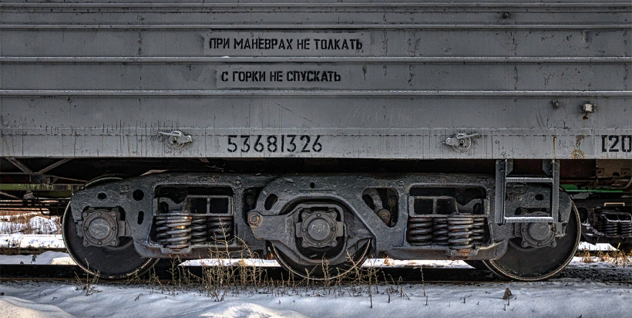
Основные приемы безопасного роспуска вагонов
Если в перевозочных документах на вагоны имеется штемпель "Не спускать с горки" или на вагонах и специальном железнодорожном подвижном составе имеется трафарет "С горки не спускать", то маневры с ними должны производиться осаживанием или "съемом" локомотивом со стороны подгорочного парка с соблюдением норм прикрытия с особой осторожностью, без толчков и резких остановок. Скорость соединения таких вагонов и специального железнодорожного подвижного состава при их сцеплении с другими вагонами или с локомотивом не должна превышать 3 км/ч. Пропуск их через сортировочную горку должен производиться только с локомотивом.

Slide 28
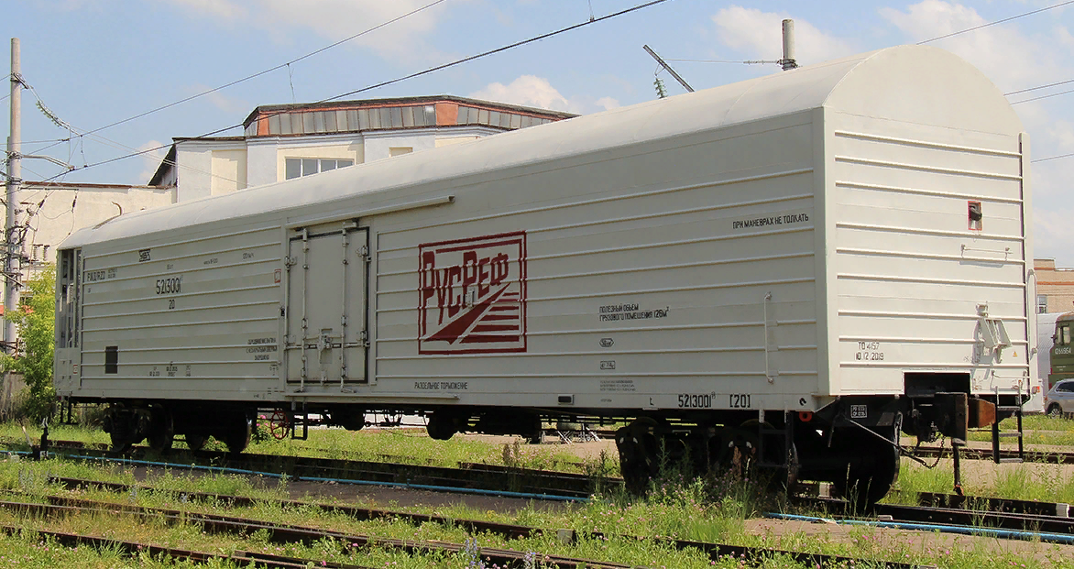
Основные приемы безопасного роспуска вагонов
При роспуске с сортировочных горок рефрижераторных секций, а также автономных вагонов с машинным охлаждением соударение их с вагонами, стоящими на железнодорожных путях подгорочного парка, а также последующих отцепов с ними не допускается. Роспуск указанных вагонов должен производиться под желтый огонь горочного светофора.

Slide 29
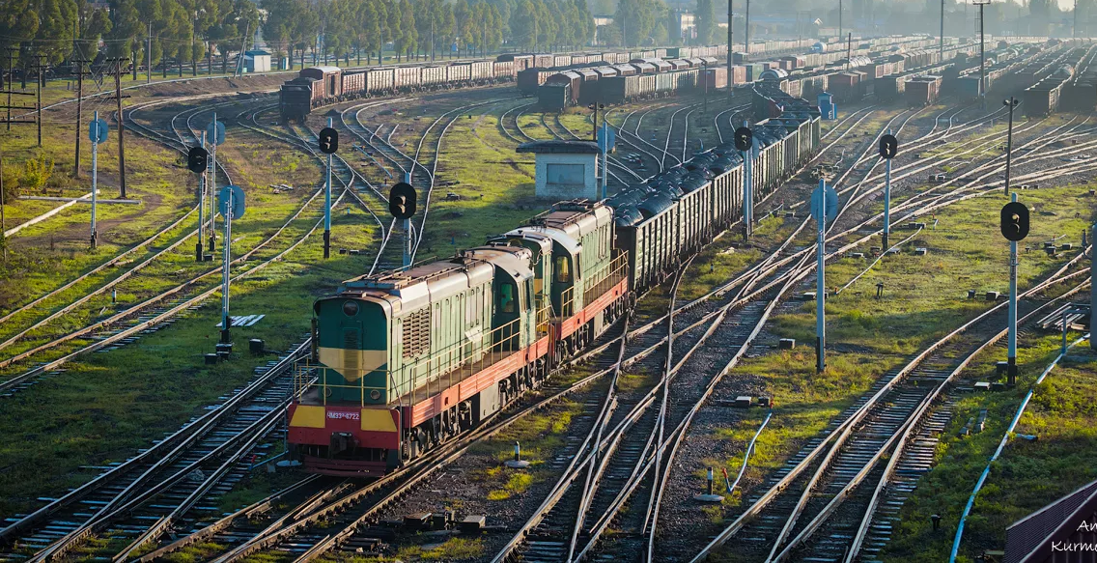
Основные приемы безопасного роспуска вагонов
Запрещается осаживание и соединение вагонов в сортировочном парке (со стороны горки или с противоположной стороны железнодорожных путей сортировочного парка) без предварительного согласования между дежурным по горке (составителем) и составителем или другим работником противоположного конца сортировочного парка в порядке, установленном ТРА станции. Перед осаживанием составитель обязан убедиться в отсутствии тормозных башмаков под вагонами, в нормальном положении расцепных рычагов автосцепки вагонов и в отсутствии препятствий для движения.

Slide 30
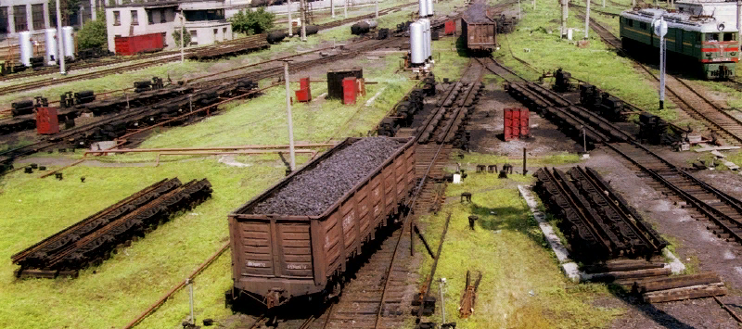
Основные приемы безопасного роспуска вагонов
Требования к безопасному роспуску и сохранности вагонного парка:
– количество вагонов в одном отцепе;
– очередность отцепов на один пучок;
– ходовые свойства вагонов;
– наличие вагонов, требующих осаживания или съема (рефрижераторные секции, вагоны с людьми, вагоны с грузом «ВМ»);
– степень заполнения путей;
– наличие отцепов на смежные пути или один пучок;

Slide 31
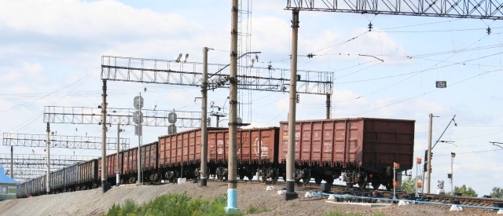
Основные приемы безопасного роспуска вагонов
Требования к безопасному роспуску и сохранности вагонного парка:
– применение оптимального режима торможения для груженых и порожних вагонов;
– снижение скорости выпуска отцепа на путь с большим попутным уклоном;
– увеличение скорости выхода отцепов при сильных морозах, особенно при наличии инея;
– уменьшение скорости надвига до уровня скорости роспуска при наличии в составе вагонов, запрещенных к роспуску с горки;
– применение песка для посыпания шин замедлителей из песочницы тепловоза (в дождь, перед роспуском вагонов с замазученным ободом);
– предотвращение пропуска локомотива через замедлители в заторможенном состоянии.

Slide 32
Основные приемы безопасного роспуска вагонов
Порядок роспуска вагонов и сохранность вагонного парка при роспуске в нестандартных ситуациях в работе оператора сортировочной горки:
– нагон отцепом впереди идущих вагонов;
– переполнение подгорочных путей;
– выявление вагонов, запрещенных к роспуску с горки без локомотива;
– неправильно переданная или ошибочно воспринятая команда;

Slide 33
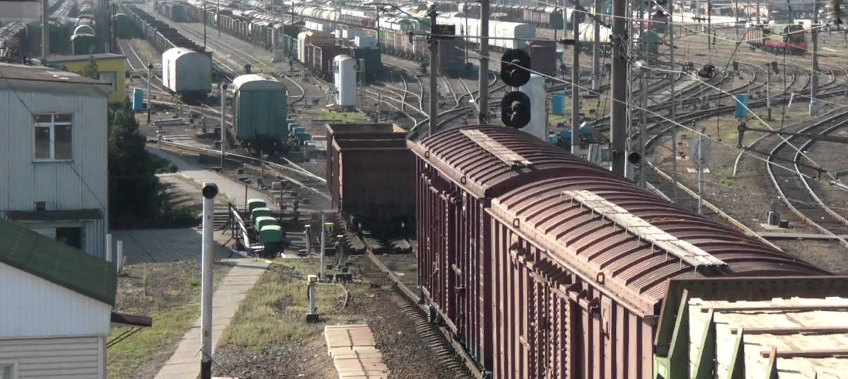
Основные приемы безопасного роспуска вагонов
Порядок роспуска вагонов и сохранность вагонного парка при роспуске в нестандартных ситуациях в работе оператора сортировочной горки:
– снижение тормозного эффекта замедлителей вследствие замазучивания шин, попадания влаги, смазки;
– ошибочная оценка ходовых свойств отцепа;
– обнаружение отказов в работе горочных устройств и устройств СЦБ;
– установка стрелочных рукояток в крайнее положение при пропуске длиннобазных вагонов.

Slide 34
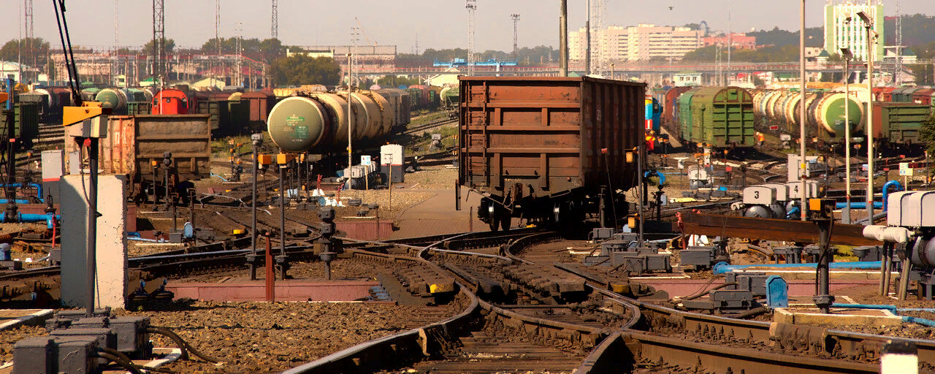
Основные приемы безопасного роспуска вагонов
В условиях повышенной интенсивности сортировочного процесса профессия оператора требует умения быстро реагировать на изменения текущей ситуации в процессе роспуска на горке, способности интуитивно предвидеть затруднения в эксплуатационной обстановке и оперативно принимать наиболее правильные решения по их устранению. В то же время оператор должен иметь достаточную выдержку, хладнокровие, спокойствие. Большого успеха в работе операторы добиваются тогда, когда строго соблюдают регламент при ведении переговоров с работниками горки, используют рекомендованные инструкциями наборы типовых команд и ответов на вопросы.

Slide 35
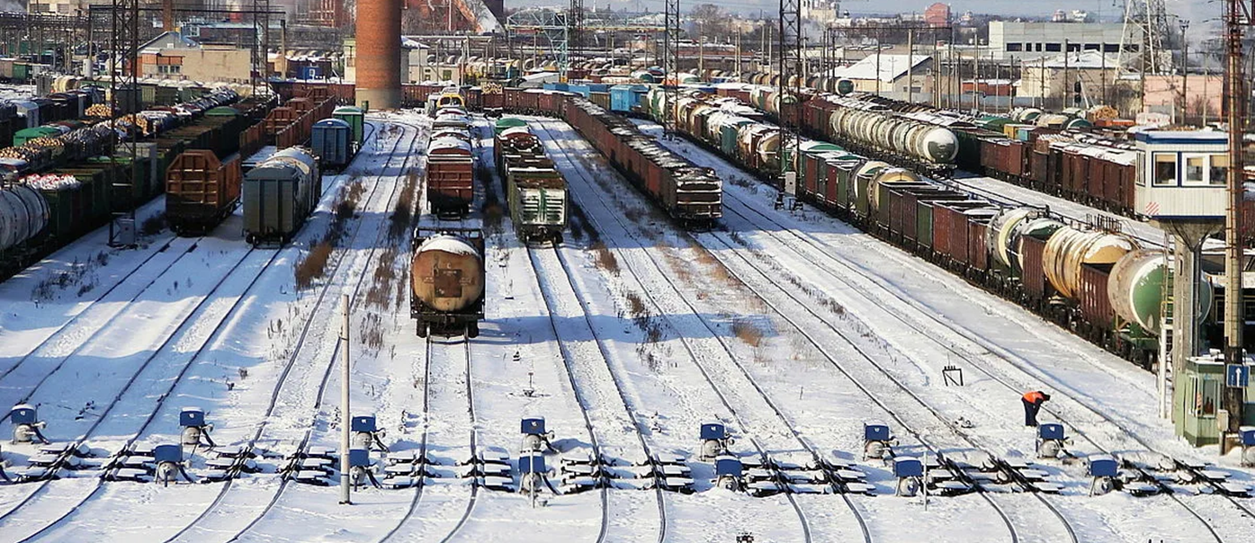
Основные приемы безопасного роспуска вагонов
Важным для работы операторов является освоение передовых методов, способствующих интенсификации горочных процессов:
применение режима переменной скорости роспуска, требующего тесного взаимодействия с машинистами горочных локомотивов;
обеспечение интенсивного ритма роспуска составов на протяжении всей смены;
сокращение потерь времени в период смены дежурства.

Slide 36
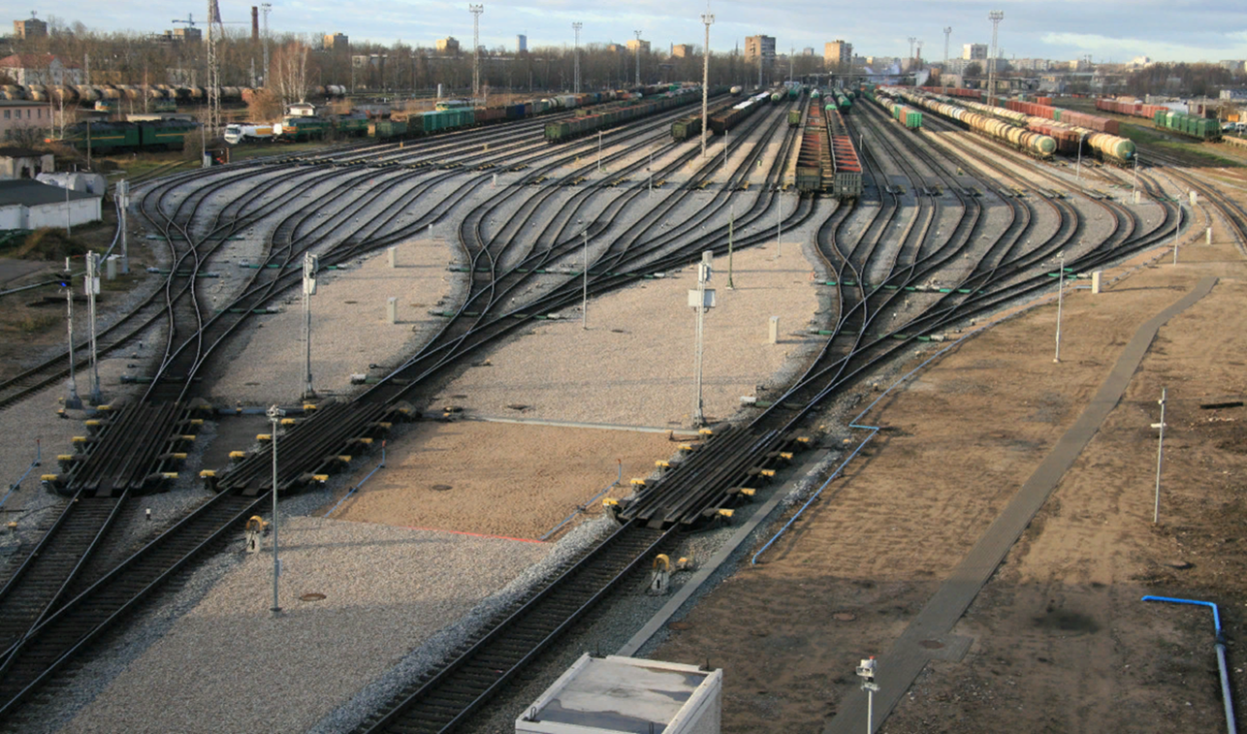
Основные приемы безопасного роспуска вагонов
В условиях повышения интенсивности сортировочного процесса на горке заблаговременно готовиться подгорочный парк: осаживаются вагоны в глубь парка, переставляются «чужаки» на пути их назначения, обеспечиваются свободные проходы и т.д.

Slide 37
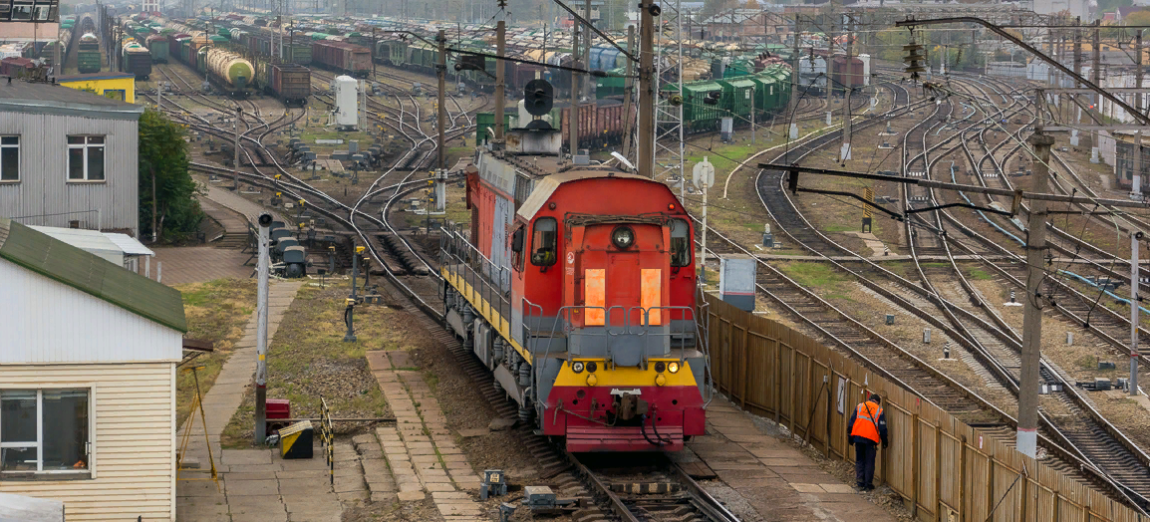
Основные приемы безопасного роспуска вагонов
На горках с одним путем надвига внедряется метод попутного надвига составов на горку, что сокращает интервалы между роспуском отдельных составов.
В режиме последовательного роспуска ДСПГ по данным сортировочного листа определяет степень заполнения путей по назначениям плана формирования, принимает решение о размещении вагонов на сортировочных путях, в необходимых случаях дает указание машинистам маневровых локомотивов выполнять осаживание до начала роспуска составов. Перед началом роспуска ДСПГ сообщает план предстоящей работы операторам горки, машинистам, регулировщикам скорости движения вагонов, уточняет технологию постановки на специализированные пути вагонов с опасными грузами. На горках, оборудованных ГАЦ, ДСПГ или оператор набирает на накопителе маршруты следования отцепов.

Slide 38
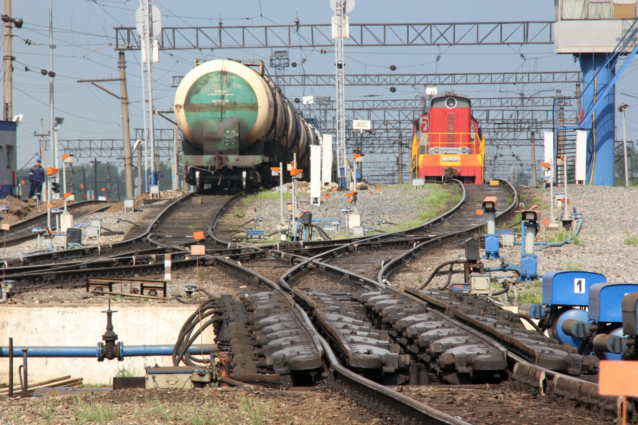
Основные приемы безопасного роспуска вагонов
При двух и более путях надвига применяется параллельный надвиг, для сокращения интервалов между роспуском. Часть операций осаживания вагонов с горки заменяется операциями подтягивания со стороны хвостовой (выходной) горловины подгорочного парка.
Дежурный по горке дает указание машинисту горочного локомотива на параллельный надвиг составов с указанием пути надвига, скорости надвига, предупреждает об особой бдительности и лично контролирует, по показаниям пульта - табло, ход надвига.

Slide 39
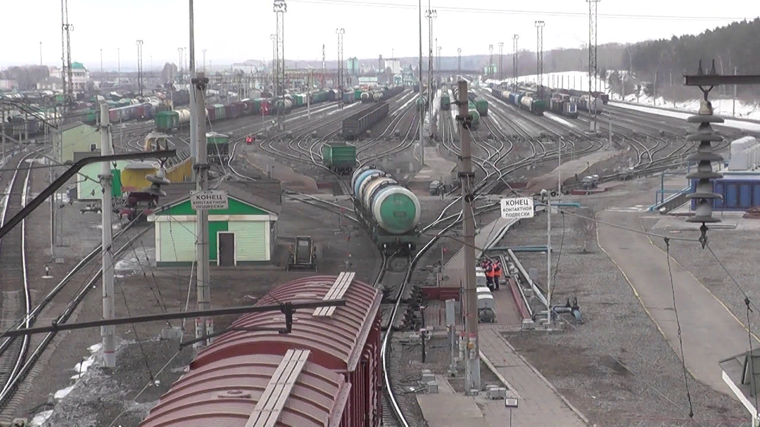
Основные приемы безопасного роспуска вагонов
При расформировании тяжеловесных составов широко используются повышенные возможности двойной маневровой тяги.
С целью ускорения процесса сортировки вагонов составы следует распускать с переменной скоростью с учетом обеспечения сохранности вагонов. Переменная скорость роспуска задается дежурным по горке или первым оператором, который в зависимости от величины отцепов, условий прохождения их в стрелочной зоне, чередовании отцепов по пучкам, степени заполнения путей сортировочного парка дает по радиосвязи указания машинисту горочного локомотива об изменении скорости надвига состава, а в необходимых случаях меняет показания горочного светофора.

Slide 40
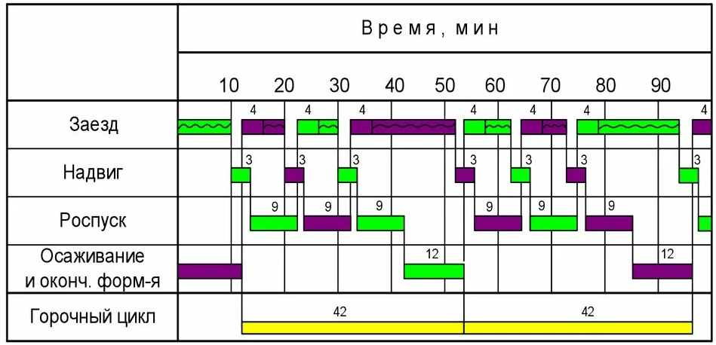
Основные приемы безопасного роспуска вагонов
Наименьшее время занятия горки, приходящееся на один расформированный состав, достигается за счет ускорения непосредственно процесса роспуска, максимального сокращения межоперационных перерывов, подтягивания накопившихся вагонов локомотивом второго маневрового района.
Среднее время выполнения основных технологических операций установлено графиком работы горки. Технология работы горки зависит от её путевой схемы, т.е. от числа путей надвига, наличие объездных путей, а также от числа горочных локомотивов.
Технология работы горки обычно представляется в виде технологических графиков. Для построения технологического графика сначала производится расчет элементов горочного цикла: времени на заезд локомотива с горки под состав в парк приема; времени на надвиг из парка приема до горба горки; времени на роспуск и времени на осаживание.

Slide 41
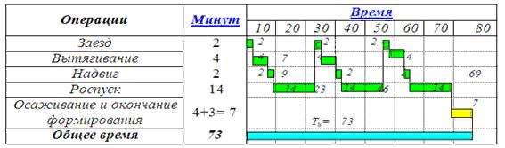
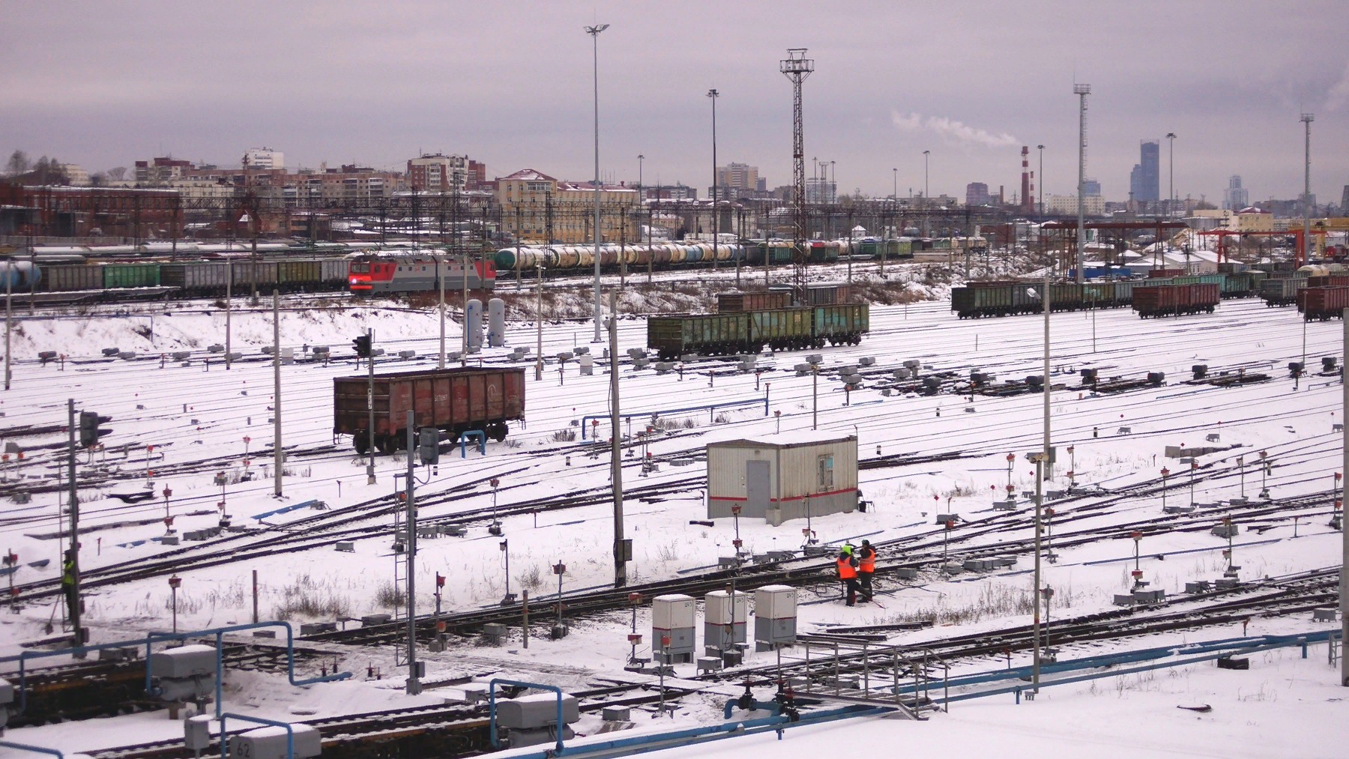
Основные приемы безопасного роспуска вагонов
Перерабатывающей способностью горки называется максимальное число вагонов, которое горка способна распустить за сутки при имеющемся техническом оснащении и принятой технологии.
Для определения перерабатывающей способности сортировочной горки разрабатывается график операций по расформированию составов с расчетом величины горочного цикла.

Slide 42
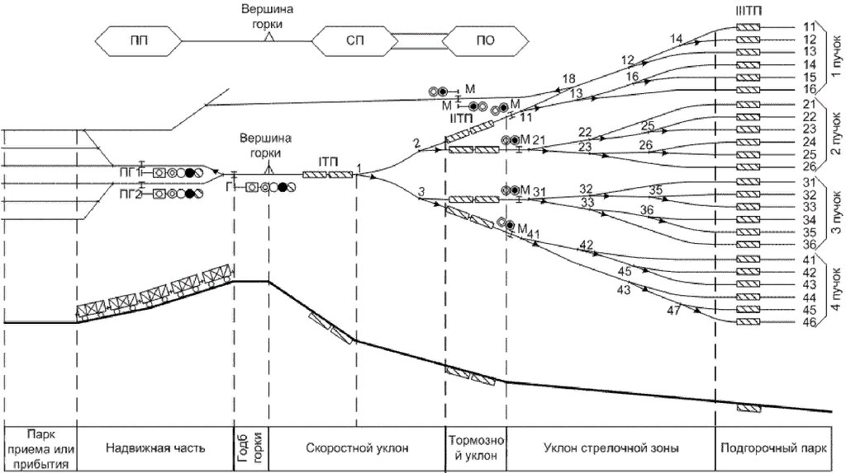
Основные приемы безопасного роспуска вагонов
Технологические графики составляются на основе предварительно рассчитанных элементов горочного цикла (заезд, вытягивание, надвиг, роспуск, осаживание) с учетом конкретных условий: числа путей надвига, роспуска и числа работающих горочных локомотивов, конструкции горловин и наличия враждебных пересечений при маневровых передвижениях. Горочным циклом называется время на выполнение операций с группой составов (от одного осаживания до следующего).
На основе горочного цикла определяется горочный интервал. Горочным интервалом называется среднее время на расформирование одного состава (включая осаживание и окончание формирования с горки).

Slide 43
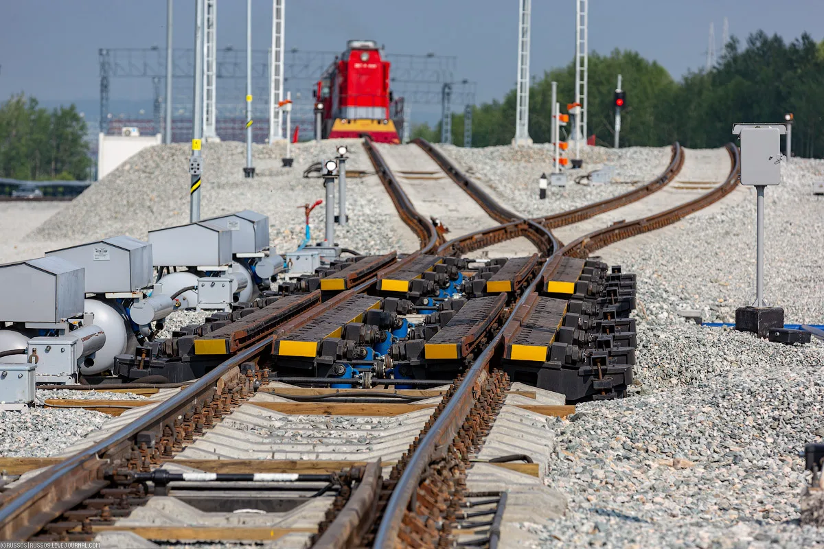
Основные приемы безопасного роспуска вагонов
Увеличить перерабатывающую способность сортировочной горки можно введением дополнительного горочного локомотива, сооружением второго пути надвига, второго пути роспуска для организации параллельного роспуска, организацией параллельных операций по роспуску с одновременным надвигом очередного состава.

Slide 44
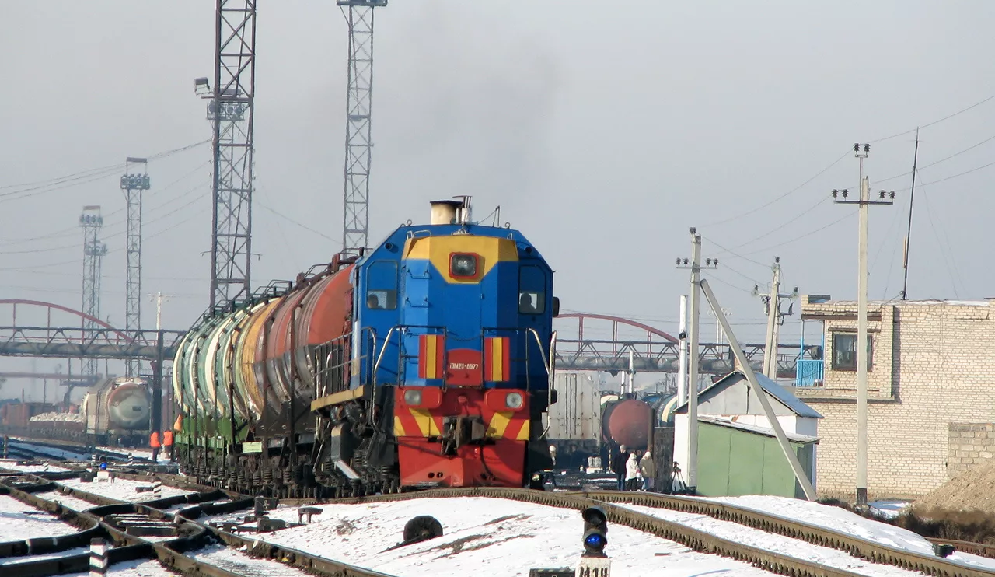
Основные приемы безопасного роспуска вагонов
Вариантами увеличения перерабатывающей способности могут служить также: передача части работы по осаживанию со стороны горки на вытяжки формирования с заменой осаживания подтягиванием; полная передача окончательного формирования составов с горки на вытяжные пути; рациональная специализация путей сортировочного парка; объединение коротких составов при надвиге на горку.

Slide 45
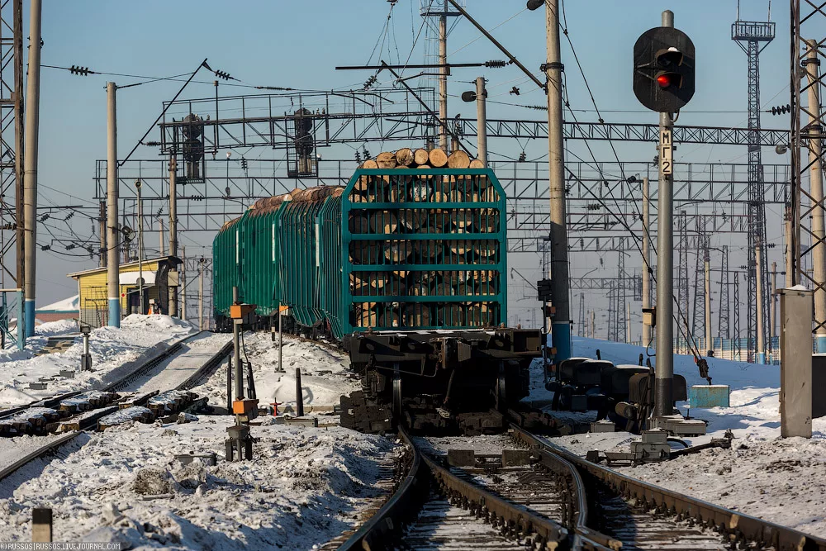
Основные приемы безопасного роспуска вагонов
Существенной мерой усиления перерабатывающей способности является внедрение новой техники, позволяющей ликвидировать тяжелый, опасный труд регулировщиков скорости движения вагонов и увеличить скорости надвига и роспуска, обеспечить более расчетливое торможение отцепов.

Slide 46
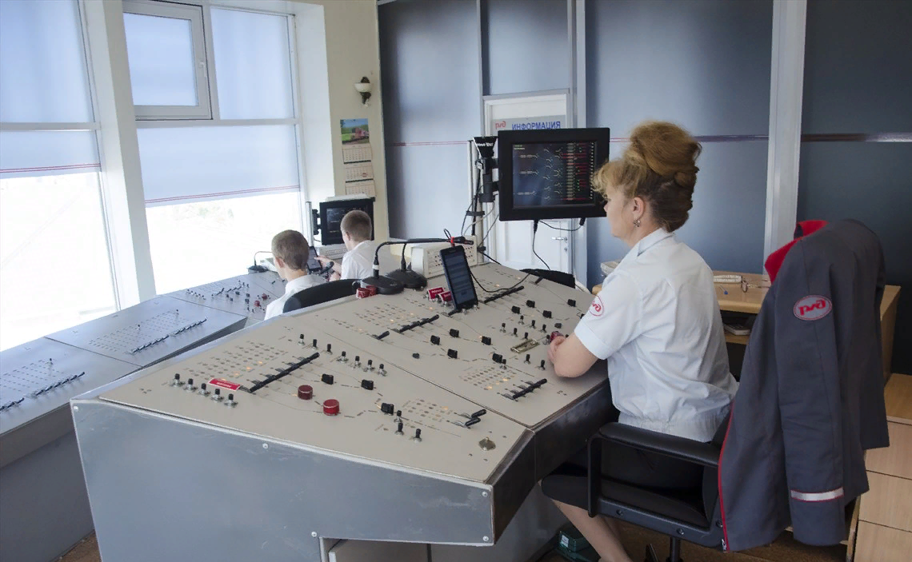
Основные приемы безопасного роспуска вагонов
Работа дежурных по горке, операторов горки имеет ряд характерных особенностей: в его деятельности совмещены функции, свойственные оператору – технологу (реализация программы роспуска), оператору дистанционного управления движущимися объектами (регулирование скорости скатывания отцепов), оператору- диспетчеру (выполнение горочных маневровых операций).

Slide 47
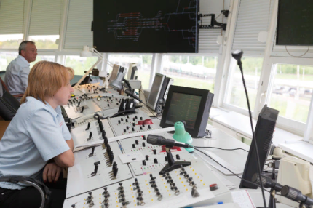
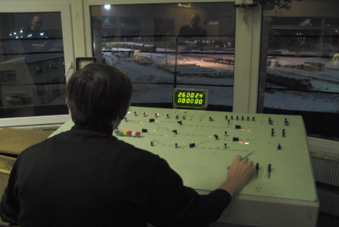
Основные приемы безопасного роспуска вагонов
Деятельность операторов может осложняться внезапными нарушениями и отклонениями от нормального хода роспуска составов:
изменение программы роспуска;
нерасцепами или саморасцепами вагонов;
нагонами одних отцепов другими в распределительной зоне горки,
переполнением подгорочных путей;
отказами в работе устройств;
появлением вагонов, которые запрещено спускать с горки без локомотива;
неправильно переданными или ошибочно воспринятыми управленческими командами;
плохой видимостью управляемых объектов;
снижением тормозного эффекта замедлителей вследствие попадания на их шины влаги, смазки, краски и т.д.
в случае нерасцепа вагонов на горке отцеп направляется на отсевной путь.

Slide 48
Основные приемы безопасного роспуска вагонов
При нарушении нормального производства маневров (нагон сзади идущим отцепом впереди идущего, остановка отцепа на стрелочной горловине и др.) операторы горочных постов, дежурные стрелочных постов, регулировщики скорости движения вагонов и другие работники, участвующие в маневрах, должны немедленно поставить в известность дежурного по сортировочной горке, горочного составителя, подать команду (сигнал) остановки и принять меры к задержанию очередного движущегося отцепа.

Slide 49
Основные приемы безопасного роспуска вагонов
В случае одновременного расцепа двух и более смежных отцепов оператор занимается поиском отсевного пути для «чужака» и сбрасывает маршрутное задание для последующих отцепов. При выборе отсевного пути необходимо следить, чтобы на нем не находились локомотивы, неприкрытые рефрижераторные секции и вагоны с опасными грузами.

Slide 50
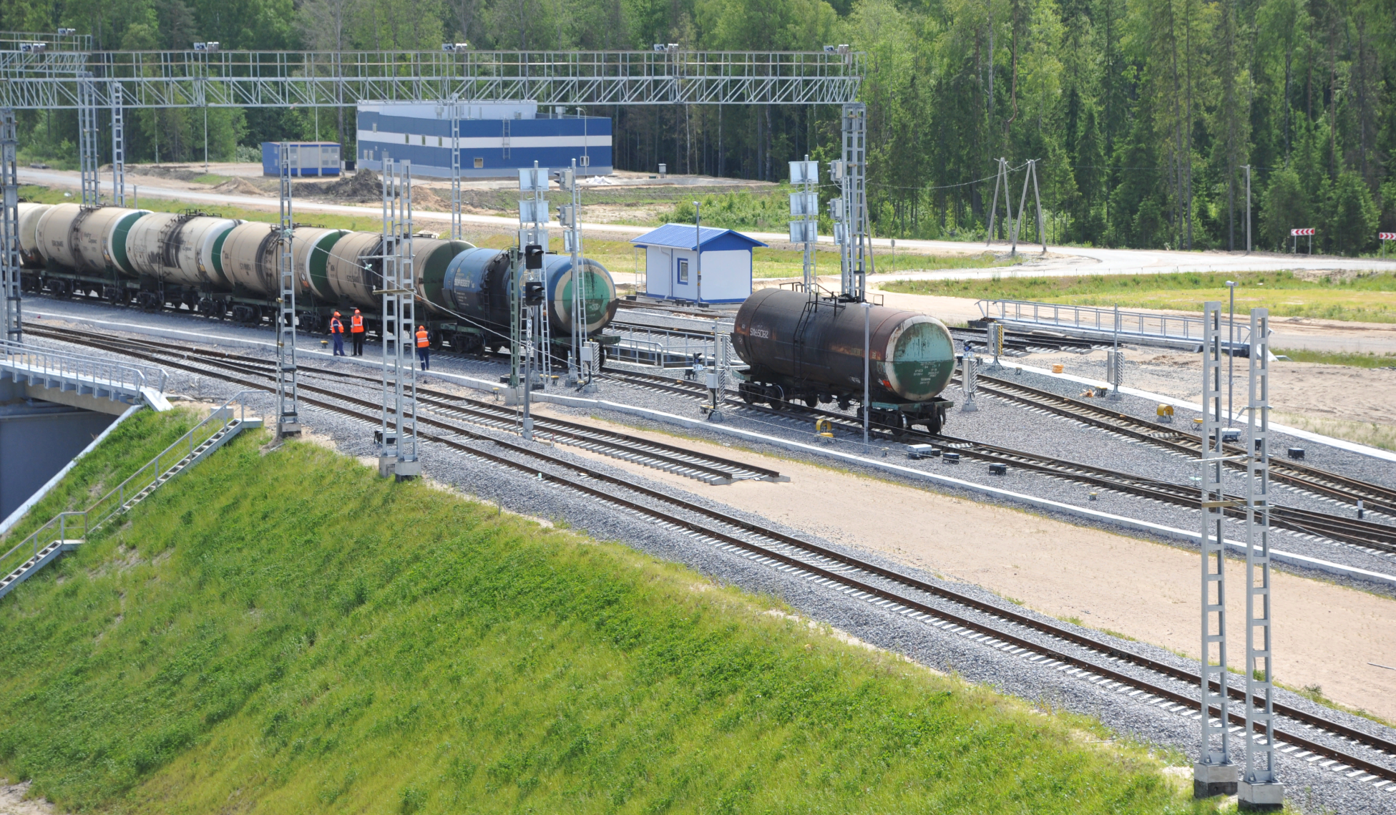
Основные приемы безопасного роспуска вагонов
Если от состава отделилось меньшее число вагонов, чем предусмотрено программой роспуска, то необходимо обеспечить отцепку оставшихся вагонов и внести в систему ГАЦ дополнительное маршрутное задание на занятие головной стрелки этими вагонами. При невозможности введения дополнительного маршрутного задания спуск второй части отцепа выполняется в ручном режиме.

Slide 51
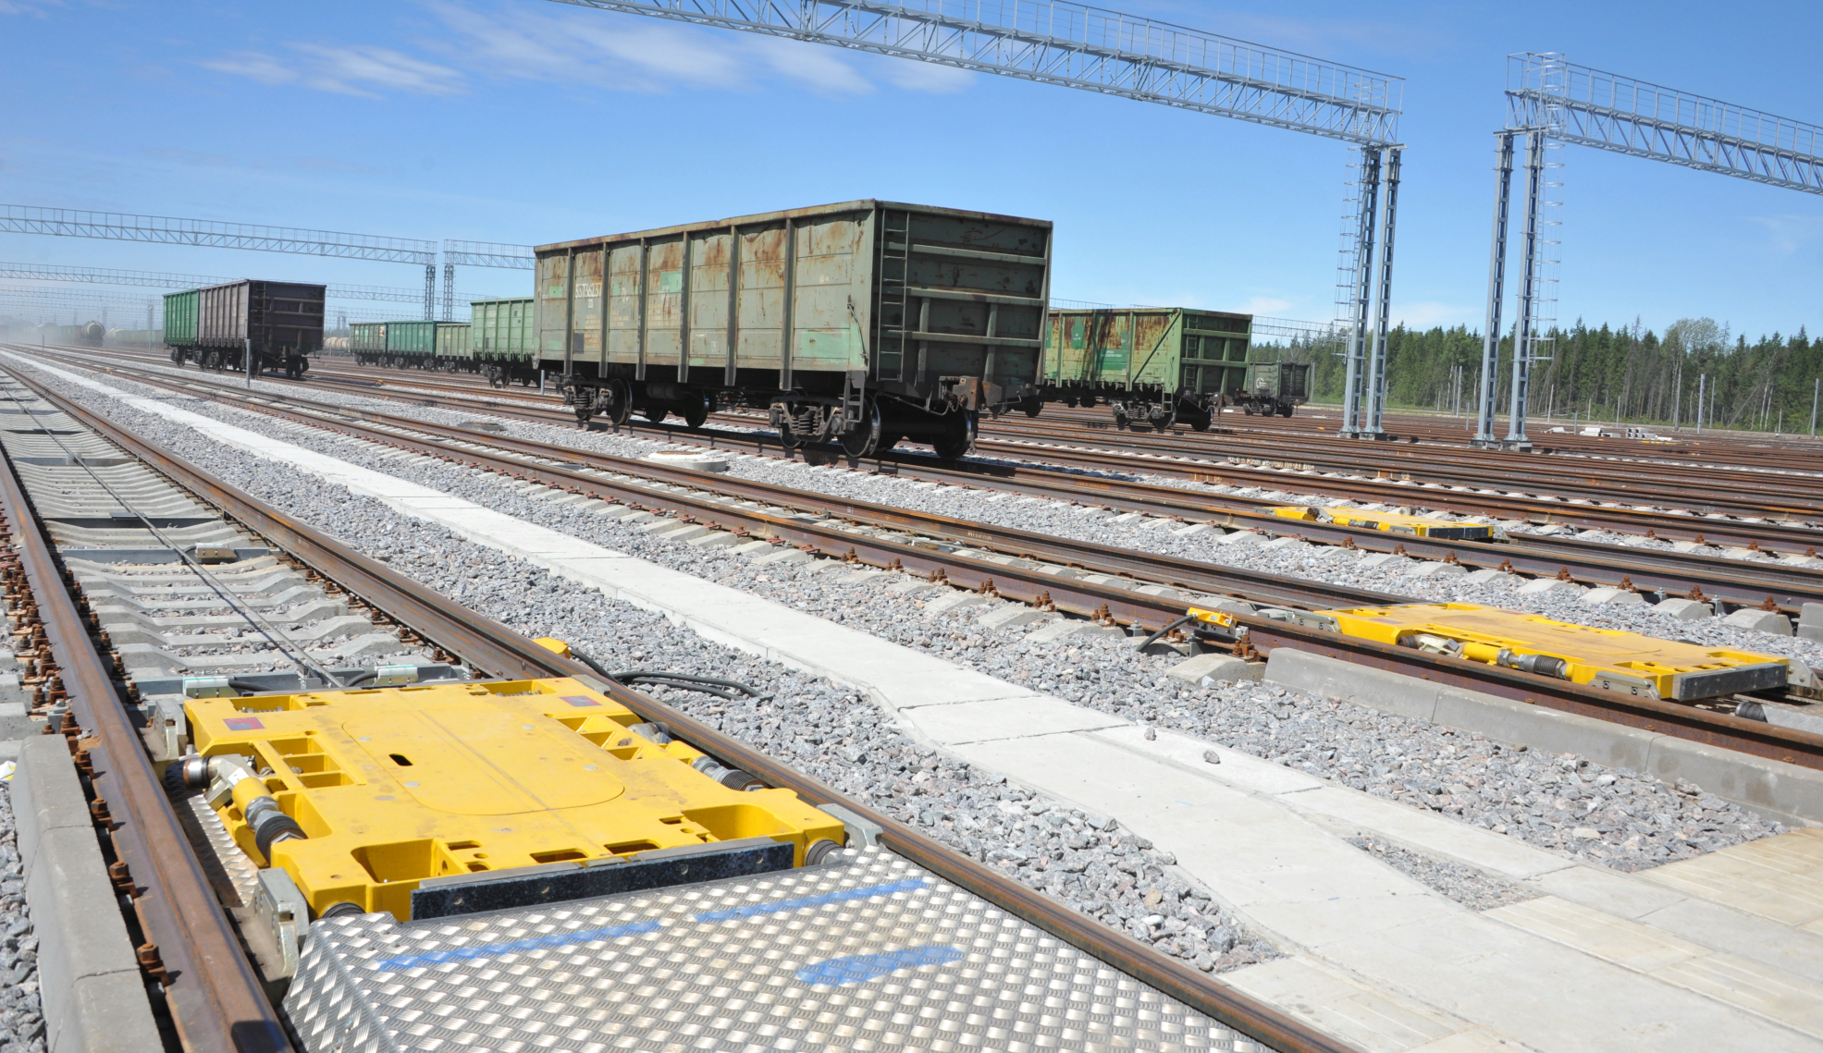
Основные приемы безопасного роспуска вагонов
Когда на какой-либо тормозной позиции один отцеп нагоняет другой, то первый по ходу отцеп следует тормозить вторым замедлителем, а второй отцеп - первым. После восстановления интервала маршрут следования второму отцепу устанавливается в ручном режиме. Если сцепление отцепов все же произойдет, то следует действовать по аналогии с поиском отсевного пути для «чужака».

Slide 52
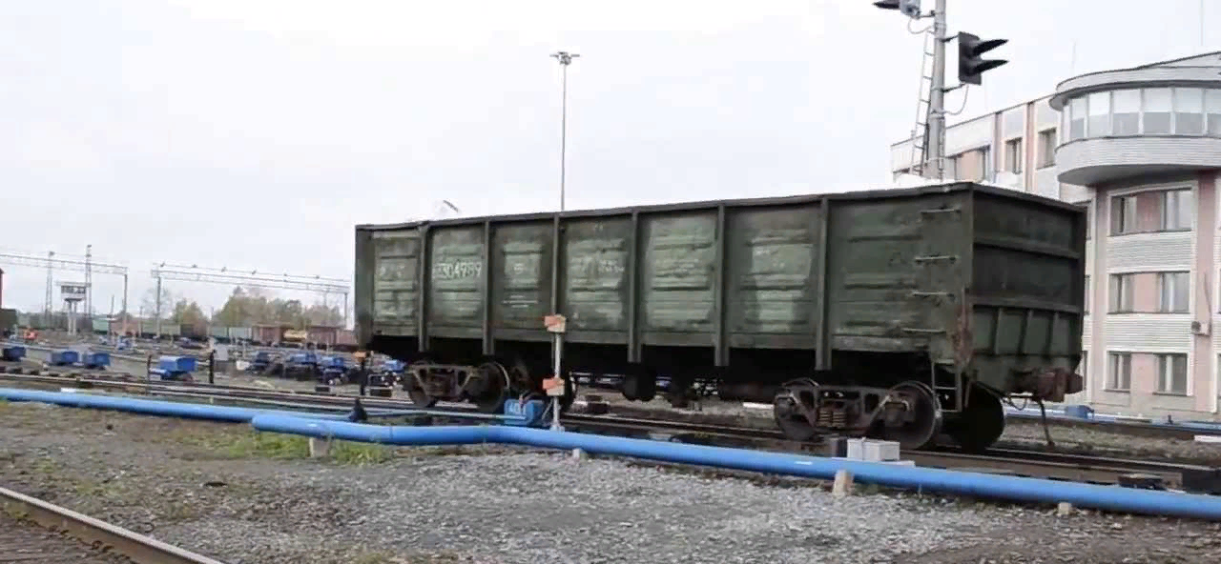
Основные приемы безопасного роспуска вагонов
В случае преждевременной остановки вагонов на спускной части горки или в начале подгорочных путей не следует проталкивать их последующими отцепами во избежание повреждений вагонов и грузов. Необходимо осадить их со стороны горки с помощью маневрового локомотива или подтянуть на нужное расстояние свободным локомотивом со стороны выходной горловины сортировочного парка.

Slide 53

Основные приемы безопасного роспуска вагонов
Когда в ходе роспуска нужно производить маневры на свободном от отцепов пучке путей и для этого имеется возможность, надо установить соответствующую стрелку в положение, исключающее попадание на этот пучок скатывающихся отцепов.

Slide 54

Основные приемы безопасного роспуска вагонов
При возникновении неисправностей в работе горочных устройств или нарушении целости рельсового пути оператор совместно с причастными работниками принимает меры к их быстрейшему устранению и восстановлению процесса роспуска составов. Если обнаруженная неисправность угрожает безопасности движения или личной безопасности работающих на путях, роспуск состава немедленно прекращается.

Slide 55

Основные приемы безопасного роспуска вагонов
Для автоматизированных горок в случае неисправности (прекращения действия) систем автоматизации и/или технической неисправности АРМов приводится порядок действий причастных работников при подготовке составов к роспуску и указывается о необходимости осуществления роспуска в ручном режиме без применения сортировочного листка (по размеченному натурному листу поезда или по перечню списанных номеров вагонов или по разметке на вагонах с указанием должности работника выполняющего данную операцию).

Slide 56

Основные приемы безопасного роспуска вагонов
При остановке отцепа на спускной части горки из-за не отпущенных автотормозов вагонов ДСПГ обязан вызвать осмотрщика вагонов ПТО для выполнения операций по отпуску автотормозов (а при отсутствии осмотрщика ПТО - данную операцию выполняет составитель поездов), после чего вагоны осаживаются за пределы тормозной позиции. Данная информация должна быть передана оператору ПТО для принятия мер воздействия к виновным.

Slide 57
Основные приемы безопасного роспуска вагонов
При обнаружении во время роспуска состава вагонов с замазученными колесными парами при отсутствии в сортировочном листке (размеченном листе) специальной отметки о замазученности необходимо действовать с соблюдением мер безопасности:
роспуск осуществляется под желтый огонь горочного светофора на полностью готовый маршрут следования на путь сортировочного (сортировочно-отправочного) парка, с остановкой после отцепки вагонов, имеющих такой признак;
вагонные замедлители механизированных тормозных позиций приводятся в рабочее положение заранее, до вступления первой колесной пары отцепа в зону торможения замедлителя;
ступень торможения на замедлителях операторами сортировочной горки выбирается в зависимости от весовых характеристик отцепа.
В случае, если в процессе роспуска будет установлено, что при торможении указанных вагонов вагонными замедлителями обеспечивается необходимый тормозной эффект, дальнейший роспуск может быть продолжен обычным порядком.

Slide 58

Основные приемы безопасного роспуска вагонов
В случае, если при торможении вагонными замедлителями указанных вагонов требуемый тормозной эффект не обеспечивается, пропуск через данные вагонные замедлители последующих двух отцепов должен быть выполнен с соблюдением мер безопасности, аналогичных применяемым при работе с вагонами с замазученными колесными парами. Если в процессе роспуска ДСПГ (ОСГ) будет выявлено, что при исправно работающих вагонных замедлителях не обеспечивается эффект торможения отцепов (не происходит снижение скорости), роспуск должен быть остановлен и оформлена соответствующая запись в журнале формы ДУ-46. Дальнейшее пользование данным вагонным замедлителем (вагонными замедлителями) может быть возобновлено после оформления соответствующей записи механиком СЦБ об установлении причины и ее устранении.

Slide 59

Основные приемы безопасного роспуска вагонов
При нерасцепке вагонов оператор распорядительного поста останавливает роспуск путем включения красного огня на горочном светофоре и подачи команды «остановка» по двусторонней парковой связи или радиосвязи. После остановки состава дается команда «назад», а нажатием специальной кнопки на горочном светофоре зажигается маршрутный указатель с буквой «Н». По окончании вытягивания нерасцепившейся части состава на горб производится повторный надвиг и после получения сообщения от составителей о расцепке вагонов продолжается роспуск.

Slide 60

Основные приемы безопасного роспуска вагонов
На высокозагруженных горках при нерасцепке вагонов роспуск обычно останавливают только в тех случаях, если остается нерасформированной незначительная часть состава (не более 15 вагонов) либо среди нерасцепившихся вагонов имеются такие, которыми заканчивается формирование состава на одном из подгорочных путей. В остальных случаях целесообразно пропустить нерасцепившиеся вагоны на отсевной путь или при его отсутствии — на другой путь подгорочного парка по усмотрению дежурного по горке с целью их последующего расцепления и повторной сортировки по назначениям.

Slide 61
Основные приемы безопасного роспуска вагонов
Наиболее сложный режим работы горочных операторов — действия по устранению сбоев и нарушений в ходе роспуска. В таблице приведены классификация и количественная оценка сбоев и нарушений.
Сбои и нарушения | Число сбоев и нарушений
 | в % к общему числу | на 100 поездов
Сбои-нарушения, не зависящие от операторов: 1) нерасцепы, саморасцепы; | 6 | 5
2) нагоны отцепов; | 11 | 10
3) переполнение путей, отказы устройств горочной автоматики | 8 | 7
Сбои-нарушения по вине операторов: 1) неправильное торможение отцепов; | 20 | 18
2) несогласованность действий операторов; | 15 | 14
3) неправильный пропуск длиннобазных вагонов |  | 1 сход вагона на 10 000 составов
Ошибки при составлении программы роспуска | 4 | 3
Ошибки при считывании информации | 16 | 15
Неправильное управление стрелками | 15 | 14
Технологические ошибки | 5 | 4

Slide 62
Нельзя производить маневры
толчками и спускать с горки
Убери лишнее!!!
сверхнегабаритные грузы
вагоны с людьми
Н4430
рефрижераторные секции
вагоны с проводниками
Н2220
пассажирские вагоны
Н2230
рефрижераторные поезда
локомотивы, ССПС, ж.д.краны
сцеп платформ с длин. грузом
груженые транспортеры
порожние транспортеры
62
Notes:
62

Slide 63
Нельзя пропускать через сортировочную горку
Убери лишнее!!!
рефрижераторные секции
груженые транспортеры сцепного типа г/п 120т с промежуточными платформами
вагоны с людьми
порожние транспортеры сцепного типа г/п 120т с промежуточными платформами
груженые
12-осные транспортеры
груженые 8-осные транспортеры
пассажирские вагоны
порожние 12-осные транспортеры
с трафаретом «через горку не пропускать»
порожние 4-осные транспортеры
вагоны с проводниками
Н4430
63
Notes:
63

Slide 64


Slide 65


Slide 66



Slide 67


